Slide 1
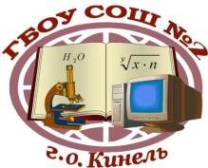
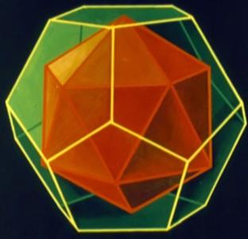
Элективный курс
«Математика и гармония окружающего мира»
Многогранники
Занятие № 14.

Slide 2
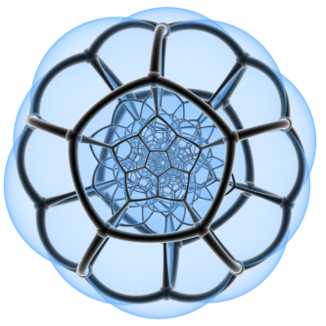
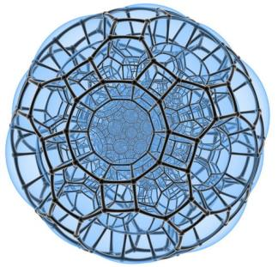
ЦЕЛЬ ЗАНЯТИЯ
рассмотреть виды и свойства многогранников,
определить их место в гармонии мироздания.

Slide 3
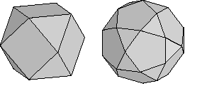
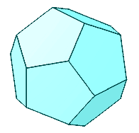
Понятие многогранника
Многогранник – это такое тело, поверхность которого состоит из конечного числа плоских многоугольников.
Правильные многогранники
Многогранник называется правильным, если он лежит по одну сторону от плоскости любой его грани, т.е. является выпуклым, и все его грани есть равные правильные многоугольники.

Slide 4
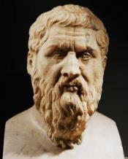
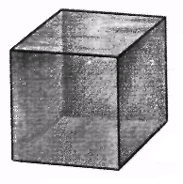
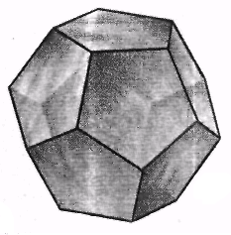
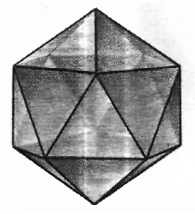
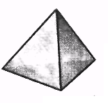
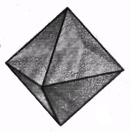
Правильных многогранников вызывающе мало, но этот весьма скромный по численности отряд сумел пробраться в самые глубины различных наук.
Л. Кэррол
Платоновы тела - пять правильных многогранников
Платон

Slide 5
Простой подсчет суммы углов при вершине правильного многогранника показывает, что существуют только пять правильных многогранников.
Тетраэдр
Икосаэдр
Октаэдр
Додекаэдр
Гексаэдр

Slide 6
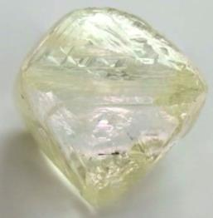
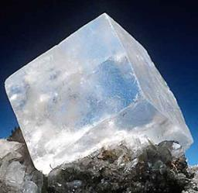
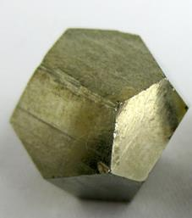
Форму правильных тел, по-видимому, подсказала сама природа:
1) правильная форма алмаза – октаэдр;
2) кристаллы поваренной соли имеют форму куба;
3) кристаллы пирита – додекаэдр.
2
1
3

Slide 7
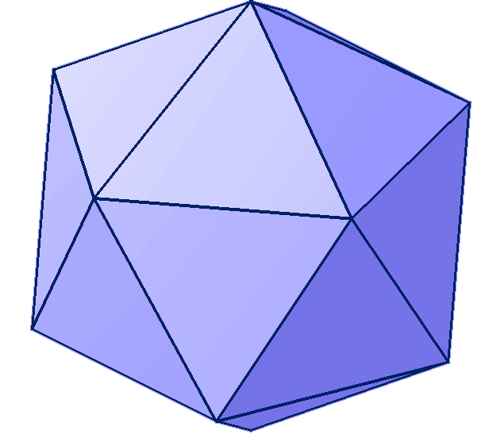
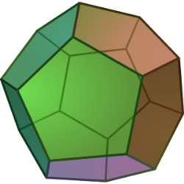
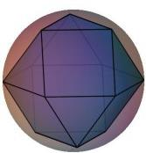
СВОЙСТВО ПРАВИЛЬНЫХ МНОГОГРАННИКОВ
Важным свойством правильных многогранников является существование для каждого из них вписанного и описанного шаров (сфер) таких, что поверхность вписанного шара касается центра каждой грани правильного многогранника, а поверхность описанного шара проходит через все его вершины. Центры этих шаров совпадают между собой и с центром соответствующего многогранника.

Slide 8
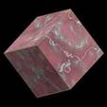
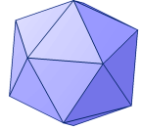
Концепция четырех элементов
Во времена Платона в античной философии имела место концепция четырех элементов (стихий) – первооснов материального мира: огня, воздуха, воды и земли.
Форма куба – атомы земли, т.к. и земля, и куб отличаются неподвижностью и устойчивостью.
Форма икосаэдра – атомы воды, т.к. вода отличается своей текучестью, а из всех правильных тел икосаэдр – наиболее «катящийся».

Slide 9
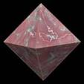
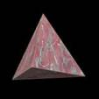
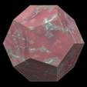
Форма октаэдра – атомы воздуха, ибо воздух движется взад и вперед и октаэдр как бы направлен одновременно в разные стороны
Форма тетраэдра – атомы огня, т.к. тетраэдр наиболее остр, кажется, что он мечется в разные стороны.
Платон вводит пятый элемент – «пятую сущность» - мировой эфир, атомам которого придается форма додекаэдра как наиболее близкому к шару.

Slide 10
Математические свойства правильных многогранников
Тела Платона
Число
Геометрия грани
m
граней
вершин
Тетраэдр
Октаэдр
Икосаэдр
Гексаэдр
Додекаэдр
4 (тетра)
8 (окта)
20 (икоса)
6 (гекса)
12 (додека)
4
6
12
8
20
3
4
5
3
3
Формула Эйлера:
Г + В – Р = 2

Slide 11
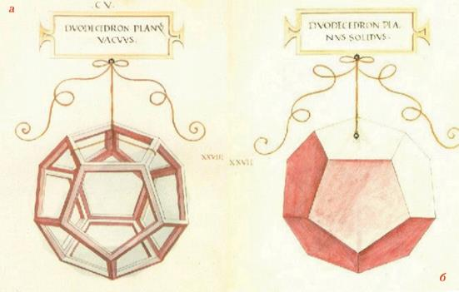
Теория многогранников - одна из самых
увлекательных глав геометрии.
Правильные многогранники всегда восхищали пытливые умы симметрией, простотой и мудростью своих форм.
Леонардо да Винчи любил изготовлять из дерева каркасы правильных многогранников и преподносить их в виде подарка различным знаменитостям.

Slide 12
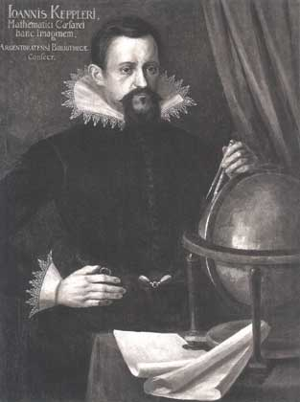
Иоганн Кеплер
Иоганн Кеплер –
выдающийся немецкий математик, физик, астроном. Следуя традициям Пифагора и Платона, Кеплер верил, что в основе мироздания лежат простые числовые соотношения и совершенные геометрические формы.
1571 – 1630

Slide 13
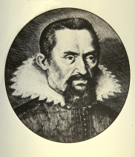
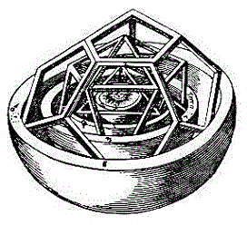
Тайна мироздания
Вселенная
устроена на основе
единого геометрического принципа
(по И. Кеплеру).
В сферу орбиты Сатурна вписываем куб, в куб – сферу Юпитера.
В сферу Юпитера вписываем тетраэдр, в тетраэдр – сферу Марса.
В сферу Марса вписываем додекаэдр, в додекаэдр – сферу Земли.
В сферу Земли вписываем икосаэдр, в икосаэдр – сферу Венеры.
В сферу Венеры вписываем октаэдр, в октаэдр – сферу Меркурия.
В центр всей системы И. Кеплер поместил Солнце.

Slide 14
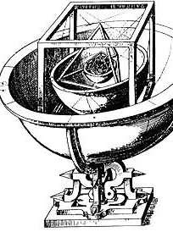
Космический кубок Кеплера
Иллюстрация И. Кеплера из его книги
«Тайна мироздания», 1596 год

Slide 15
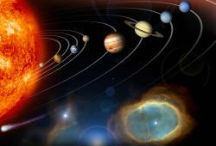
Математические расчёты показали, что совпадение с данными Коперника по радиусам планетных орбит было поразительным, но всё-таки не совсем точным. Однако, эта работа привела к открытию истинных астрономических законов - трёх знаменитых законов Кеплера, на базе которых И.Ньютон построил свою теорию тяготения.

Slide 16
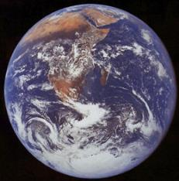
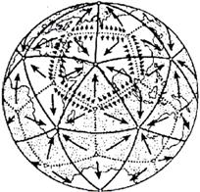
Идеи Пифагора, Платона, Кеплера нашли продолжение в наши дни. Московские инженеры В. Макаров и В. Морозов высказали гипотезу, что ядро Земли имеет форму и свойства растущего кристалла, лучи или силовое поле кристалла обуславливают икосаэдро-додекаэдровую структуру Земли.
Она проявляется в том, что в земной коре проступают контуры вписанных в неё икосаэдра и додекаэдра. Многие залежи полезных ископаемых тянутся вдоль этой сетки, а в узлах располагаются очаги древнейших культур и цивилизаций, а также
загадки Земли: озеро Лох-Несс, Бермудский треугольник. Дальнейшие исследования Земли определят отношение к этой гипотезе, в которой правильные многогранники занимают важное место.

Slide 17

Полуправильные многогранники (тела Архимеда)
Полуправильным многогранником называется выпуклый многогранник, гранями которого являются правильные разноименные многоугольники (с разным числом сторон), все многогранные углы которого равны.
Полуправильные многогранники по этой причине называют также
равноугольно полуправильными многогранниками.
К полуправильным многогранникам относятся правильные
n-угольные призмы, все ребра которых равны.

Slide 18
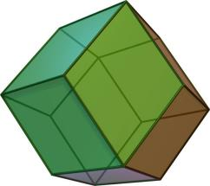
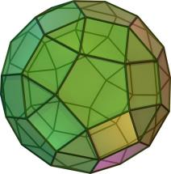
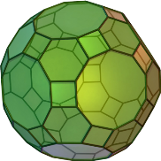
Полуправильные многогранники
Полуправильные многогранники открыл Архимед. Он подробно описал 13 многогранников, которые позже были названы телами Архимеда.
Это усеченный тетраэдр, усеченный оксаэдр, усеченный икосаэдр, усеченный куб, усеченный додекаэдр, кубооктаэдр, икосододекаэдр, усеченный кубооктаэдр, усеченный икосододекаэдр, ромбокубооктаэдр, ромбоикосододекаэдр, "плосконосый" (курносый) куб, "плосконосый" (курносый) додекаэдр.

Slide 19
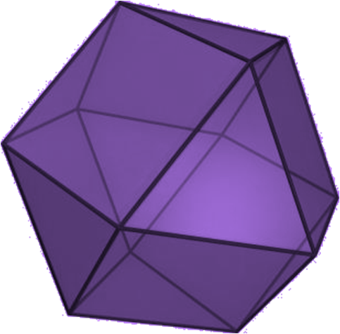
Кубооктаэдр
Кубооктаэдр — полуправильный многогранник, состоящий из 14 граней (6 квадратов и 8 правильных треугольников).
В кубооктаэдре 12 вершин, в которых сходятся два треугольника и два квадрата, а также 24 одинаковых ребра, каждое из которых разделяет треугольник и квадрат.

Slide 20

Ромбододекаэдр
Ромбододекаэдр — двойственный
к кубооктаэдру многогранник.
Ромбододекаэдр — двенадцатигранник,
составленный из одинаковых ромбов.
У ромбододекаэдра 14 вершин, 6 из которых являются вершинами меньших углов 4 ромбов, а 8 — вершинами 3 ромбов при их больших углах.

Slide 21
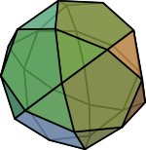
Икосододекаэдр
Икосододекаэдр — полуправильный многогранник, состоящий из 32 граней (12 правильных пятиугольников и 20 правильных треугольников).
Икосододекаэдр
имеет
30 вершин, в которых сходятся два треугольника и два пятиугольника, а также 60 одинаковых рёбер, каждое из которых разделяет треугольник и пятиугольник.

Slide 22

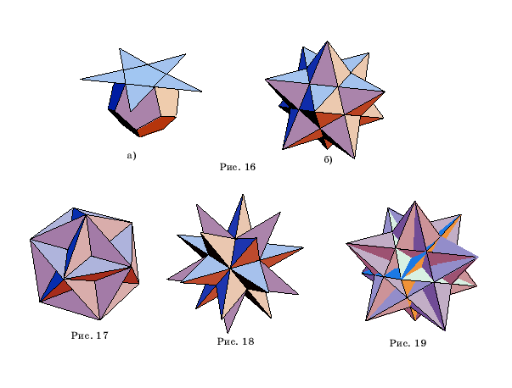

Звёздчатые многогранники

Slide 23
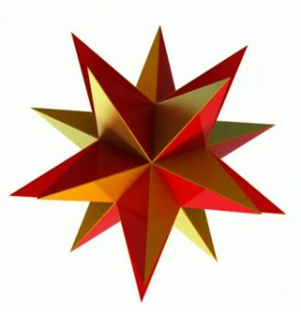
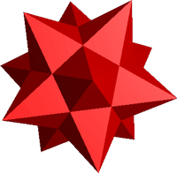
Звёздчатые многогранники
Правильных звездчатых многогранников
всего четыре, они называются
телами Кеплера-Пуансо.
Кеплер открыл малый додекаэдр, названный им колючим или ежом, и большой додекаэдр.
Малый звездчатый додекаэдр (колючий или ёж)
Большой звездчатый
додекаэдр

Slide 24
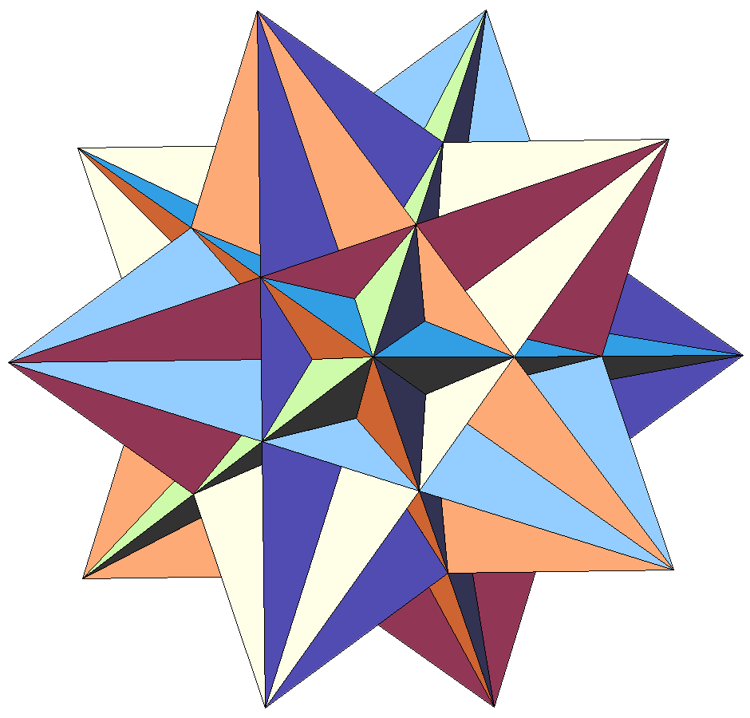
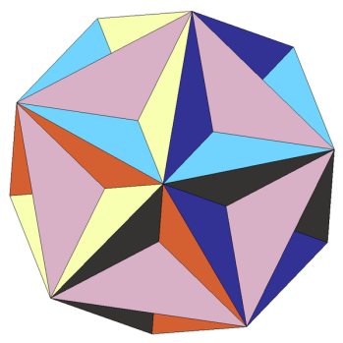
Пуансо открыл два других правильных звездчатых многогранника, двойственных соответственно первым двум: большой звездчатый додекаэдр
и большой икосаэдр.

Slide 25
Домашняя работа
Проведите доказательство о возможности существования только пяти видов правильных многогранников.
Подготовьте сообщения по темам:
«Полуправильные многогранники (тела Архимеда)»
«Звёздчатые многогранники (тела Кеплера - Пуансо)»

